Slide 1
Embarazo
en Niñas y Adolescentes
Dr. Pablo Kuri Morales
Agosto, 2019

Slide 2

Situación mundial de embarazo en niñas y adolescentes
  16 millones de adolescentes entre los 15 y 19 son madres al año.
  11% de todos los nacimientos en el mundo son de madres adolescentes.
  El 95% de los partos en adolescentes ocurren en países en desarrollo.
  70,000 muertes en adolescentes todos los años por complicaciones del embarazo y del parto.
  3.2 millones de abortos no seguros entre adolescentes cada año.
  En países de bajos y medianos ingresos, las complicaciones del embarazo y del parto son las causas principales de muerte en las mujeres de 15 a 19 años.
Fuente: Preventing early pregnancy and poor reproductive outcomes among adolescents in developing countries 2011. WHO guidelines

Slide 3


Porcentaje de niñas, niños y adolescentes de 12 a 19 años de edad que han tenido relaciones sexuales, 2006 y 2012
Los adolescentes representan el 18.3% de la población total del país
Uno de cada cuatro hombres de 12 a 19 años ha tenido relaciones sexuales
Una de cada cinco mujeres de 12 a 19 años ha tenido relaciones sexuales
Fuente: ENSANUT 2006-2012

Slide 4
Panorama en México
En 2017 se registraron 2,234,039 nacimientos en total
390,089 nacimientos correspondieron a madres de entre 10 y 19 años (17.5%)
Nacimientos registrados en 2017
10 a 14 años: 9,748
15 a 19 años: 380,341
Esto significa que diario nacieron 1,069 niños y niñas de madres menores de 20 años
Esto significa que diario nacieron 27 niños y niñas de madres menores de 15 años
Fuente: INEGI, Estadísticas vitales 2017, incluye NV de madres residentes en el extranjero.

Slide 5
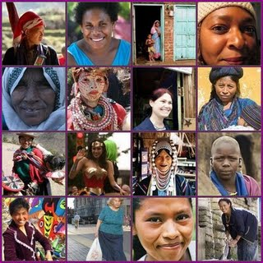
  Determinantes sociales de la salud de las mujeres
  Algunos factores que afectan la salud de la mujer:
    Aumento mortalidad materna
    Acceso a servicios de salud
    Violencia hacia las mujeres
    Desigualdades de género
    Discriminación
    Grupo indígena
    Nutrición
    Pobreza
    Falta de oportunidades

Slide 6

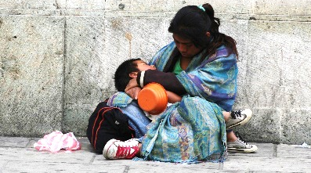
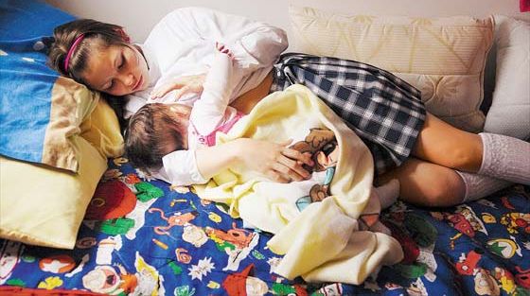


Causas
Circulo perverso que influye en el embarazo en niñas y adolescentes:
Exclusión
social
Pobreza
Embarazo en
adolescentes
Bajo nivel
educativo
Deserción
escolar
Entre Otros…

Slide 7

Ejemplos:
Según un estudio de Valencia, J. y Schiavon, R. 2014. “Adolescentes invisibles: Embarazo en mujeres menores de 15 años en México”:
        Una de cada siete de las adolescentes de 10 a 14 años que tuvo un parto, residía en un municipio con muy baja marginación, lo que muestra que este fenómeno no está condicionado únicamente por factores de pobreza sino que influyen otros de contexto cultural, económico y social como son la violencia familiar, sexual y de género.
Fuente: Valencia J, Schiavon R., Invisible Adolescents: Pregnancy in Women Under Age 15 in México http://iussp.org/sites/default/files/event_call_for_papers/2013%20IUSSP%20Invisible%20Adolescents%20in%20Mexico.pdf

Slide 8
Efectos colaterales del embarazo en niñas y adolescentes.
Efectos Colaterales del
Embarazo
en niñas y Adolescentes
Conflictos Familiares
Rechazo Social
Problemas para concretar un proyecto de vida
Complicaciones médicas con el embarazo
Deserción Escolar
Consecuencias psicológicas
Falta de ingresos
Abandono

Slide 9
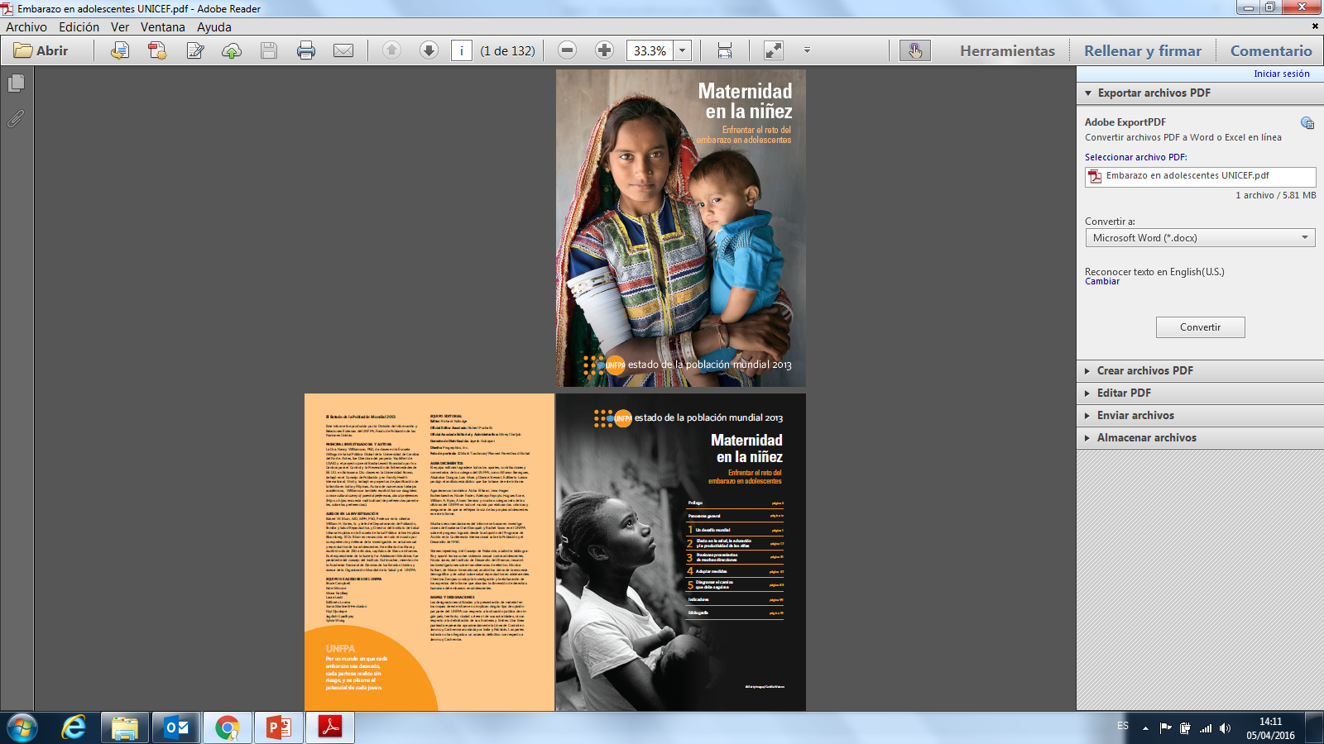
Acciones internacionales para prevenir el embarazo en niñas y adolescentes.
  Estrategias dirigidas a reducir el embarazo en adolescentes propuestos por la Organización Mundial de la Salud:
  Prevenir el embarazo precoz:
    Limitar el matrimonio antes de los 18 años.
    Crear comprensión y apoyo para reducir los embarazos antes de los 20 años.
    Aumentar el uso de anticonceptivos por parte de los adolescentes.
    Reducir las relaciones sexuales bajo coacción en las adolescentes.
  Prevenir los resultados reproductivos adversos:
    Reducir el aborto inseguro en las adolescentes.
    Aumentar el uso de la atención calificada antes, en la atención prenatal, del parto y postparto.
Fuente: Organización Mundial de la Salud URL: www.who.int/maternal_child_adolescent/es/

Slide 10
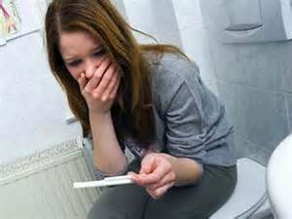
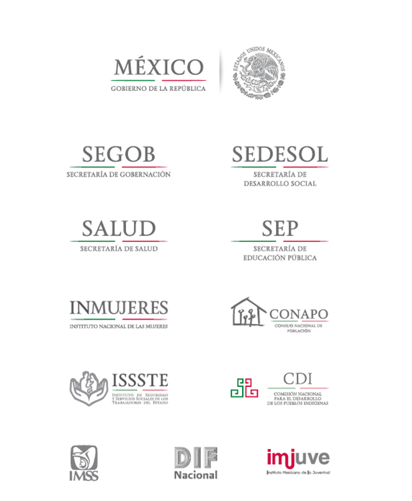
Estrategia Nacional para la Prevención del Embarazo en Adolescentes (ENAPEA)
Presentada el 23 de enero de 2015
y coordinada por la Secretaría de Gobernación a través de CONAPO
Objetivo general:
Reducir el número de embarazos en adolescentes en México, con absoluto respeto a los derechos humanos, particularmente los derechos sexuales y reproductivos.
Metas para el año 2030:
Disminuir a cero los nacimientos en niñas de 10 a 14 años.
Reducir un 50% la tasa específica de fecundidad en adolescentes de 15 a 19 años.

Slide 11

Principales acciones realizadas
GIPEA
Evaluación y seguimiento (Sistema de Información)
Compra centralizada de anticonceptivos (Abasto de Servicios Amigables)
Salud en tu Escuela
Capacitación y formación de recursos humanos SSRA
Anticoncepción Postevento Obstétrico
Focalización de acciones (200 municipios)
Servicios Amigables
Promoción y difusión

Slide 12
Servicios Amigables para Adolescentes
Se incrementaron en 146.9% en los últimos seis años. A diciembre de 2018 se contaba con 2,605.
El 83.6% del total de municipios del país contaban con al menos un Servicio Amigable y/o un CARA.
Se habían atendido al año más de 900 mil adolescentes en los Servicios Amigables en 2017-2018. (Cada adolescente recibe de 2 a 3 atenciones al año).
Se registró una afluencia importante de menores de 15 años y de hombres adolescentes.
Los servicios más demandados eran orientación-consejería, prevención y atención de ITS y prescripción de anticonceptivos.
Fuente: DGIS/ SIS / Cubos dinámicos. Consultado el 25 de abril del 2019.

Slide 13


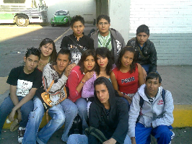
Ejes principales en ejecución por parte de la Secretaría de Salud para la prevención del embarazo en niñas y adolescentes
En operación desde 2014
Prevención de embarazos subsecuentes
Prestación de servicios de salud sexual y reproductiva
Información, educación y comunicación

Slide 14
Acciones prioritarias para prevenir el embarazo en niñas y adolescentes
2017-2018
Focalización
Las 32 entidades federativas priorizaron estrategias de prevención del embarazo en niñas y adolescentes en 200 municipios y 135 jurisdicciones sanitarias:
  Integraban 56.3% de las mujeres de 15 a 19 años de edad.
  Cubrían 54.1% del total de nacidos vivos de madres de 10 a 14 años de edad.
  Cubrían 57.9% de los nacidos vivos de madres de 15 a 19 años de edad.
89% de los 200 municipios prioritarios contaban con al menos un Servicio Amigable para Adolescentes.

Slide 15
Cobertura y calidad de servicios de anticoncepción en adolescentes
El número de adolescentes que son usuarias de anticonceptivos aumentó 46.5% de 2012 a 2018 en la Secretaría de Salud (equivalente a cerca de 159 mil usuarias).
A diciembre de 2018 más de 502 mil adolescentes utilizaban un anticonceptivo proporcionado por la institución.
La cobertura de adolescentes de 15 a 19 años de edad sexualmente activas era de 56.7%.
La mitad de las usuarias adolescentes (50.1%) utilizaban un ARAP proporcionado por la institución (Implante subdérmico o DIU). Sólo 3.2% utilizaron un método definitivo.
La cobertura de Anticoncepción Post Evento Obstetrico en la Secretaría de Salud aumentó 16.5 p.p. de 2012 a 2018. En 2018 alcanzó el valor de 74.2%.
Fuente: DGIS/ SIS / Cubos dinámicos. Consultado el 25 de abril del 2019. Cifras preliminares

Slide 16

Compra centralizada de anticonceptivos 2014-2018
2014
924.2 millones de pesos
10 claves
2015
763.9 millones de pesos
12 claves
2016
892.9 millones de pesos
14 claves
2017
767.3 millones de pesos
13 claves
2018*
715.6 millones de pesos
12 claves
Objetivos:
Satisfacer la demanda y necesidades particulares de la población
Aumentar la calidad de los servicios
Incrementar la cobertura del programa
Optimizar los recursos
Inversión total 2014-2018: 4,063.9 MDP
* Incluye compra realizada por estados con recursos de TESOFE

Slide 17

Oferta de métodos anticonceptivos
en unidades de primer nivel de atención
Dispositivos intrauterinos
(3 claves)
Hormonales inyectables
(3 claves)
Hormonales orales
(3 claves)
Implante subdérmico
Parches dérmicos
Condones masculinos y femeninos
Anticoncepción de emergencia

Slide 18
Legislación en materia de violencia sexual contra las mujeres
La mayoría de las entidades no habían armonizado su legislación local con la legislación federal “Ley General de Víctimas”.
En los estados de Baja California y Sonora el delito de estupro se extingue cuando el estuprador contrae matrimonio con la víctima, falta homologación de los códigos penales estatales con el nacional.
Legislación en materia de violencia sexual contra las mujeres “Ley General de Víctimas”
Homologación completa
Sin homologar

Slide 19
Aplicación de la NOM-046-SS2-2005.
Violencia Familiar Sexual y Contra las Mujeres.
Criterios para la Prevención y Atención
(modificada el 24 de marzo de 2016)
Desconocimiento del personal de salud sobre la NOM-046, en relación a informar y proporcionar a las víctimas de violencia sexual los medicamentos correspondientes.
El personal de salud omite acciones para la atención de los casos; desconocen sus obligaciones o tienen el prejuicio de que intervenir implica “meterse en problemas”.
Las capacitaciones y talleres en las entidades federativas no se vieron reflejadas en las acciones del personal de salud, aún con la homologación de sus legislaciones.

Slide 20
Actividades que sería deseable llevar a cabo
Garantizar el Abasto de anticonceptivos en unidades médicas y Servicios Amigables.
Asegurar la prestación de servicios de planificación familiar y anticoncepción a toda la población adolescente que lo solicite (Derecho constitucional).
Continuar con la Nominación de Servicios Amigables en coordinación con Fondo de Población de las Naciones Unidas (UNFPA) .
Cubrir con Servicios Amigables el 100% de los 200 municipios prioritarios.

Slide 21
Actividades que sería deseable llevar a cabo
No eliminar y dar seguimiento riguroso a los Servicios Amigables que ya están operando en los 188 municipios ya cubiertos.
  Continuar con la capacitación-sensibilización del personal del primer nivel (Modelo de Atención Integral a la Salud Sexual y Reproductiva para Adolescentes [MAISSRA] y NOM-047).
  Fortalecer la prestación de servicios de Anticoncepción Post Evento Obstetrico.

Slide 22
Porcentaje de nacimientos en madres niñas y adolescentes (menores de 20 años) en
México, 2000-2017
Disminución del 1.4% desde 2013; es decir, más de 76 mil nacimientos menos

Slide 23
Nacimientos de madres menores de 15 años en México, 2000-2017
2016 y 2017 las cifras más bajas desde 1986

Slide 24
Nacimientos de madres de 15 a 19 años en México, 2000-2017
76,851 menos que en 2012

Slide 25
Conclusiones
El embarazo en niñas y adolescentes representa un grave problema en nuestro país y en el resto del mundo.
Es un tema multicausal por tanto requiere un trabajo interinstitucional e intersectorial, una sola estrategia no es suficiente.
Se requiere una aproximación antropológica y sociológica sobre las causas y las posibles soluciones.
Sería muy importante capacitar e involucrar a las familias.
El Sector Salud debiera orientar sus esfuerzos hacia la:
Información, educación y comunicación.
Prestación de servicios de salud sexual y reproductiva.
Prevención de embarazos subsecuentes.

Slide 26
En conclusión para poder resolver este problema debemos trabajar de manera coordinada gobierno y sociedad.
Interinstitucional
Intersectorial
Multidisciplinario

Slide 27
Embarazo
en Niñas y Adolescentes
Dr. Pablo Kuri Morales

